Slide 1

QoS w sieci SDN dla ruchu typu VOIP
Jakub Dobosz, Magdalena Podsiadło, Joana Pająk
23.01.2025

Slide 2
Cele projektu
Monitorowanie metryki przepustowości portu w celu modyfikacji przepływów
Dynamiczne zarządzenie przepływami
Optymalizacja wykorzystania łączy w sieci SDN
Priorytetyzacja przepływów na podstawie numerów portów

Slide 3


Narzędzia wykorzystane do wykonania projektu
Floodlight OpenFlow v1.0 (SDN controller)
Mininet (network emulator)

Slide 4
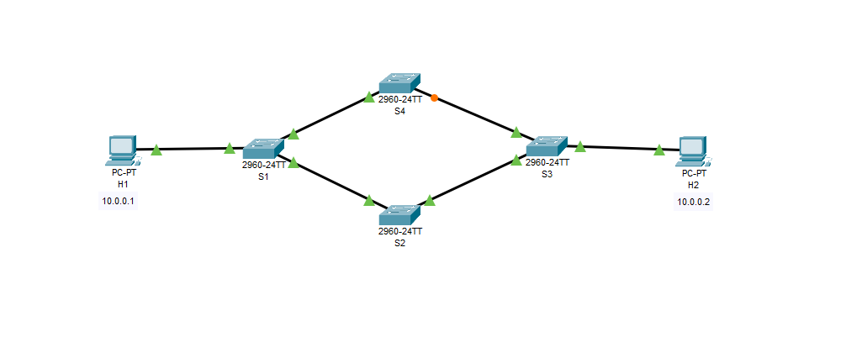
Topologia sieci

Slide 5
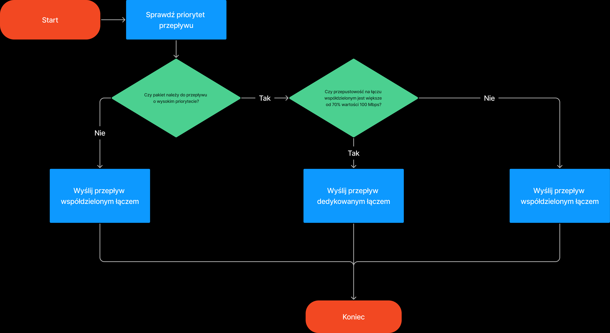
Schemat działania algorytmu

Slide 6
Dziękujemy

